Slide 1
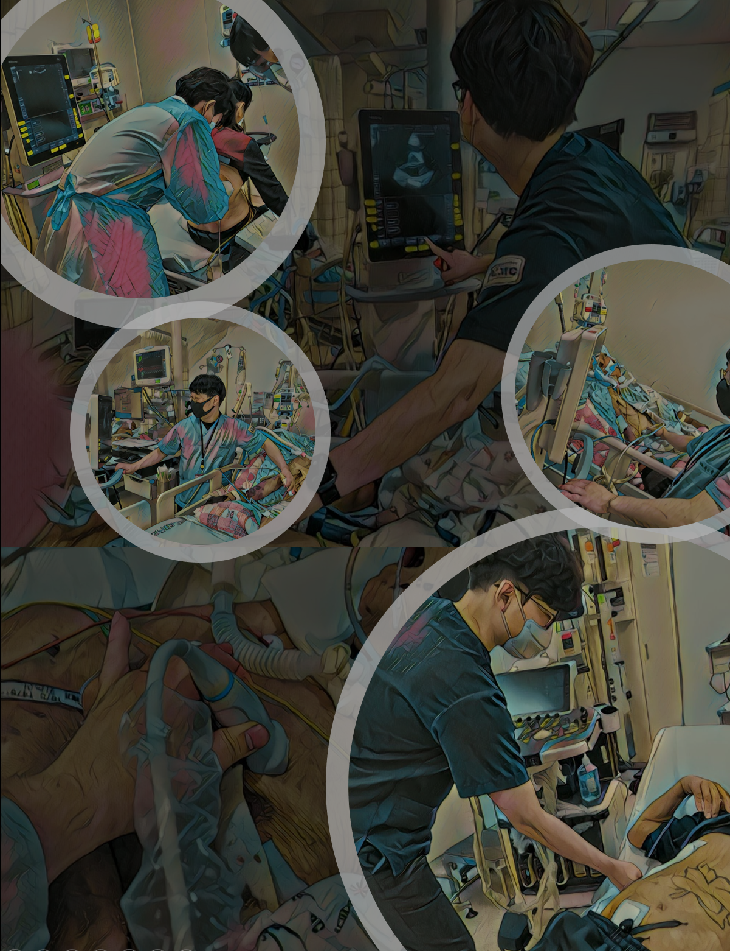
응급중환자영상학회(SECCI)
현장 외상 초음파 교육 과정
(Ultrasound Trauma Life Support)
응급중환자영상학회(SECCI)의 현장 외상 초음파 교육 과정(Ultrasound Trauma Life Support)은 진찰 및 처치의 목적으로 중증의 외상환자에게 조기에 초음파를 빠르고 시행하여, 중증 외상환자의 생존율 향상과 안녕에 기여를 목표로 중증 외상환자의 초기 진료를 담당하는 응급종사자 및 의료진을 대상으로 하는 현장 외상 초음파를 하나씩 차근차근 교육해보는 과정입니다.
이번 교육은 수강생들이 원하는 시간에 교육 받을 수 있는 온라인 교육과 대면 실습 교육으로 핸즈온 몰입 교육으로 구성되어서, 수강생들이 각자 의료현장에서 바로 활용할 수 있도록 하였습니다.

Slide 2
응급중환자영상학회(SECCI)
현장 외상 초음파 교육 과정
(Ultrasound Trauma Life Support)
학습 목표
외상환자에서 초음파의 유용성에 대해 실습을 통해 이해한다.
초음파를 통해 외상 환자의 응급 상태를 평가할 수 있다.
외상환자에서 초음파를 실제 사용하는 법을 배운다.
초음파를 활용하여 Surgical Airway를 수행할 수 있다.
초음파를 활용하여 Chest Injury를 인지하고, chest tube insertion을 수행할 수 있다.
초음파를 활용하여 abdominal Injury를 인지하고 그 경중을 파악하고 모니터할 수 있다.
외상 환자에서 USG guided procedure를 시행할 수 있다.

Slide 3
응급중환자영상학회(SECCI)
현장 외상 초음파 교육 과정
(Ultrasound Trauma Life Support)
<교육 대상>
• 외상 초음파에 관심이 있는 응급의학과 및 외과계 의료인
• 재난 현장 초음파에 관심이 있는 응급의학과 및 외과계 의료인
• 외상환자를 자주 접하면서 외상 술기에 관심이 있는 의료인

Slide 4
교육 내용
이론 교육
온라인 교육 – 홈페이지 참조 (http://emcore.co.kr)
대면 실습 교육
교육 장소 : 메드트로닉 이노베이션 센터
23min | Physics for UTLS
22min | Knobology - USG machine
25min | Sonoanatomy for thorax and abdomen and introduction of UTLS ABC's
28min | Airway management – intubation
29min | Airway management – supraglottic airway device
30min | Airway management – surgical airway management
22min | Airway device placement confirmation by USG
24min | Breathing management – pneumothorax/hemothorax detection and chest tube insertion
26min | Circulation – detection of intraabdominal hemorrhage
22min | Circulation – pericardial effusion/tamponade and pericardiocentesis
23min | Circulation – evaluation of volume and circulatory status
21min | beyound E-FAST
28min | Practice of E-FAST
21min | Introduction - Procedure guided by USG
27min | Central and peripheral vascular access by USG
Time | Content
08:00 ~ 08:30 | Registration
08:30 ~ 09:30 | Orientation & pre-test, 교육 전 설문지
09:30 ~ 11:00 | Skill practice through human body model : SP를 통한 E-FAST & Airway management, vascular approach 실습 (2개조)
11:30 ~ 13:00 | Critical procedures guided by USG through medical device : Surgical airway management (cricothyroidotomy, PDT… ) : Needling and Vessel access (EZ-IO, C-line, midline catheter)
13:00 ~ 14:00 | Lunch
14:00 ~ 18:00 | Case-based practice and simulation through animal models 1. Normal Pig Anatomy 2. vessel access (A and V access with guide-wire ) 3. Chest scan – Lung (lung sliding and effusion) and Heart (heart fx and effusion) 4. Abdomen scan – RUQ/lower/LUQ 5. Surgical airway management (cricothyroidotomy, PDT… ) 6. Cystostomy 7. IO
18:00 ~ | Post-test and wrap up of USTLS (교육 후 설문지)
<외부 및 내부 상황에 따라 교육의 일부 조정 가능성 있습니다>

Slide 5
교육 일정
1차 교육
-인원: 12명
-이론 교육: 온라인 교육 (www. emcore.co.kr)
-대면실습 교육:
일시: 2022.05.18 (수) 08:00 ~ 18:00
장소: 메드트로닉 이노베이션 센터
2차 교육
-인원: 20명
-이론 교육: 온라인 교육 (www. emcore.co.kr)
-대면실습 교육:
일시: 2022.09.21 (수) 08:00 ~ 18:00
장소: 메드트로닉 이노베이션 센터
<외부 및 내부 상황에 따라 교육의 일부 조정 가능성 있습니다>

Slide 6
교육비
1) 교육비: 100만원
- 온라인 교육 등록비 30만원
- 실습 교육 등록비 70만원
2) 국립중앙의료원 교육 지원사업 - 70만원 지원
- 교육 이수 완료 후 ‘국립중앙의료원’에서 환급 계좌로 70만원 환급됩니다.
교육 신청
이론 교육 신청
온라인 신청 (온라인 교육 신청 링크)
대면실습 교육 신청
SECCI 홈페이지 혹은 응급핵심교육과정 홈페이지
문의: 사무국course.secci@gmail.com

